Slide 1
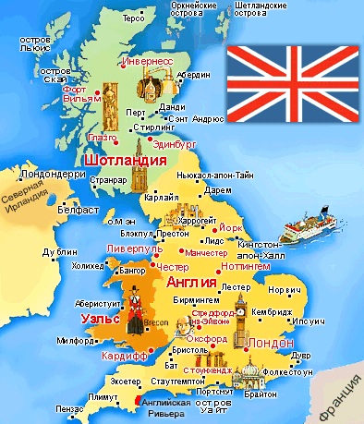
Велика Британія

Slide 2
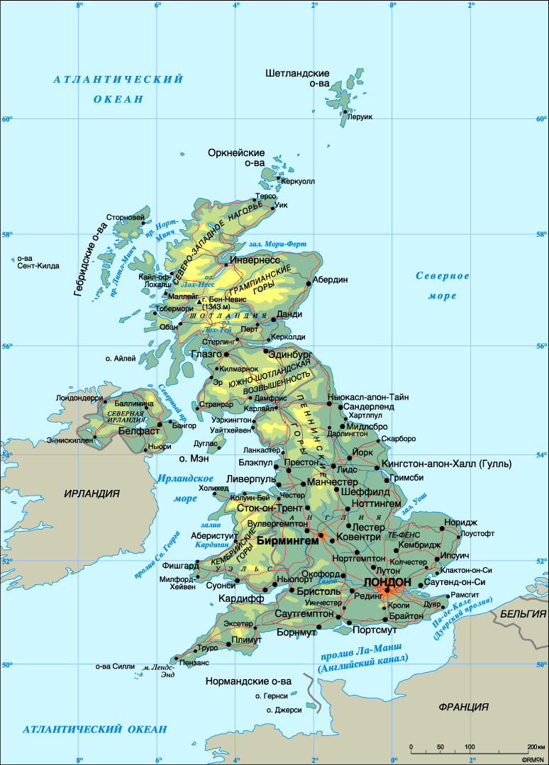
Вели́ка Брита́нія (від повна назва Сполу́чене Королі́вство Вели́кої Брита́нії та Півні́чної Ірла́ндії, скорочено Сполу́чене Королі́вство, відома також як Великобрита́нія, Брита́нія або
А́нглія) — суверенна держава, розташована біля північно-західного узбережжя континентальної Європи. Територія Сполученого Королівства включає острів Великобританію, частину острова Ірландія та численні невеликі острови. Північна Ірландія — єдина частина Сполученого Королівства, що має суходільний кордон з іншою суверенною країною — Республікою Ірландією. Всі інші кордони є водними: Сполучене Королівство оточено Атлантичним Океаном, Північним морем, протокою Ла-Манш та Ірландським морем.

Slide 3
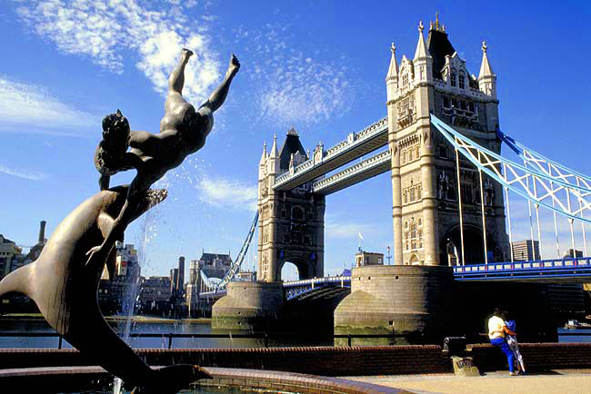
Сполучене Королівство унітарна держава, конституційна монархія з парламентською системою управління. Столиця Королівства — місто Лондон. Королівство об'єднує чотири країни: Англію, Північну Ірландію, Шотландію та Уельс. Три з цих країн мають національні уряди з різним ступенем повноважень, розташовані у Белфасті,Единбурзі та Кардіффі, відповідно. Зі Сполученим Королівством асоційовані Коронні володіння, хоча вони й не є його частиною конституційно. Сполучене Королівство має 14 Заморських територій.

Slide 4
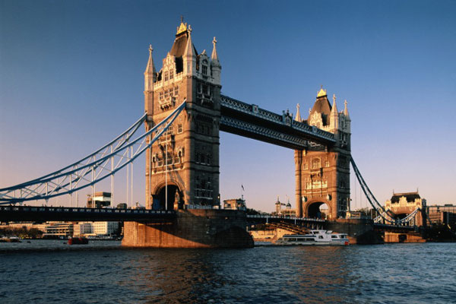
Сполучене королівство розвинена країна, шоста у світі за номінальним ВВП і сьома за ВВП з врахуванням купівельної спроможності. У 19 ст. і в першій половині 20 ст. вона була найбільш економічно потужною країною у світі, і досі зберігає значний економічний, культурний, військовий, науковий та політичний вплив. Велика Британія — ядерна держава, третя у світі за військовими витратами. Сполучене Королівство є постійним членом Ради безпеки ООН з моменту її заснування

Slide 5
Воно також є членомСпівдружності націй, Ради Європи, Європейського Союзу, Великої сімки, Великої вісімки, Великої двадцятки, НАТО, Організації економічного співробітництва та розвитку, Світової організації торгівлі.

Slide 6
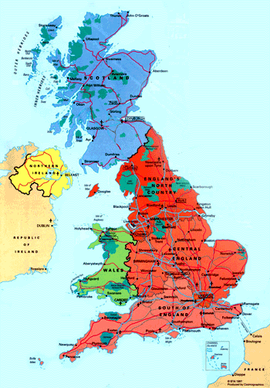
Велика Британія складається з 4 головних адміністративно-політичних частин (історичні країни):
Англія (39 графств, 6 метрополітенських графств та Великий Лондон), адміністративний центр — Лондон;
Уельс (22 унітарні утворення: 9 графств, 3 міста й 10 міст-графств), адміністративний центр — Кардіфф;
Шотландія (12 областей: 9 округів і 3 загальні території), адміністративний центр — Едінбург;
Північна Ірландія (26 округів), адміністративний центр — Белфаст.

Slide 7
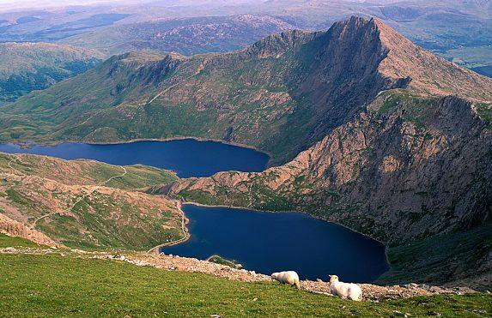
Рєльєф
Рельєф центральної, і південно-східної частин Великої Британії горбисто-рівнинний; у Шотландії, Уельсі і Ольстері переважають невисокі гори і височини, сильно згладжені льодовиками та річковою ерозією. Півострів Уельс зайнятий Кебрійськими горами, на південь від Шотландії розташовані Пеннінські та Камберлендські гори. Найвищі гори Великої Британії знаходяться на Північно-Шотландському нагір'ї. Гора Бен-Невіс, розташована недалеко від верхів'я затоки Лох-Лінне, підіймається до висоти 1343 м над рівнем моря, а в районі перетину цього нагір'я і Грампіанських гір декілька вершин перевищують 1200 м. Головні ріки: Темза, Северн, Трент, Мерсі.

Slide 8
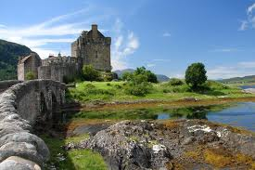
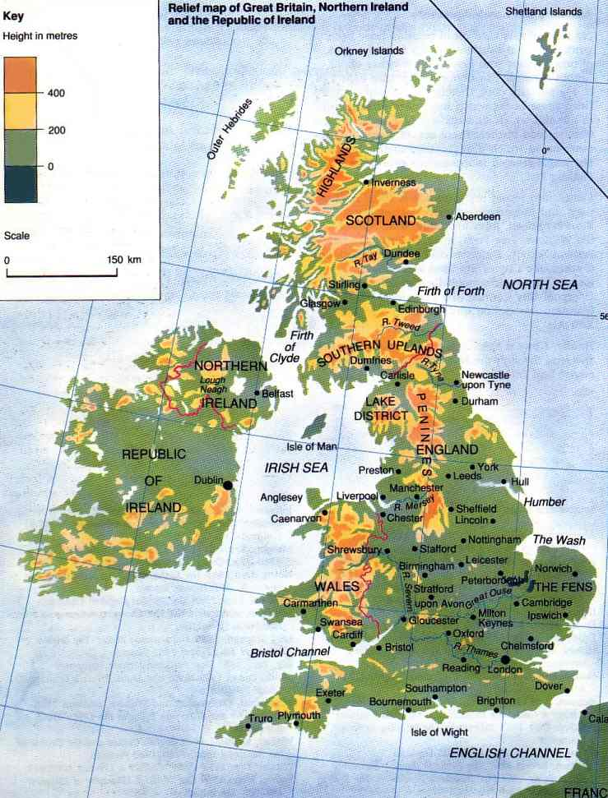
За особливостями рельєфу територія Великої Британії поділяється на дві основні області. Висока Британія (включаючи Північну Ірландію), розташована на півночі і заході країни, підстилається стійкими древніми корінними породами і являє собою в основному сильно розчленовані височини і менш поширені низовини. На півдні і сході розташована Низька Британія, характерна горбистим рельєфом, невеликими височинами і декількома гірськими районами; в її основі залягають більш молоді осадові породи. Границя між Високою і Низькою Британією проходить приблизно в південно-західному напрямі від Ньюкасла в гирлі р. Тайн до Ексетера в гирлі р. Екс на півдніДевона.

Slide 9
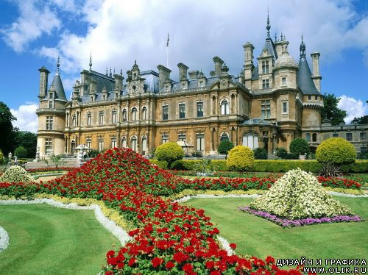
Клімат
Клімат Сполученого Королівства м'який, що пояснюється головним чином впливом Північно-Атлантичної течії (продовження Гольфстріму), що приносить теплі води до західного побережжя Європи.

Slide 10
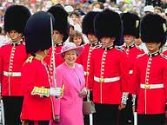
Сполучене королівство — конституційна монархія, яку очолює король або королева. Під конституцією розуміється сукупність різних документів, що регулюють питання конституційного характеру. Сюди належать статути або акти парламенту (наприклад, Велика хартія вольностей 1215 року і Білль про права 1689 року), судові прецеденти, неписані звичаї і угоди.

Slide 11
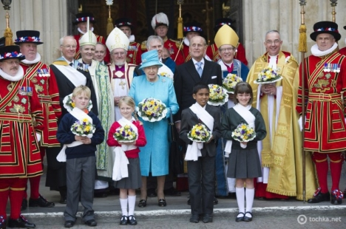
У Великобританії конституція не кодифікована, тобто у вигляді окремої книжечки з назвою «Конституція» не існує. Проте елементи британської конституції цілком оформлені у вигляді письмових документів. Таким документом можна вважати, наприклад, Велику хартію вольностей.

Slide 12
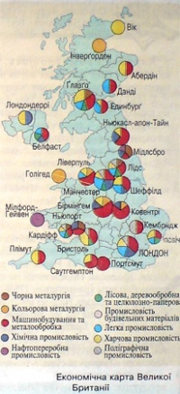
Промисловість
Провідна економіка у сфері фінансових послуг, фармакологічної і військової промисловості. Стабільні ТНК. Високоточні технології і хайтек (телекомунікації і біотехнології). Видобуток нафти і газу з Північного моря. Інновації в розробках програмного забезпечення. Гнучкі умови праці. Успішно уловлює тенденції в зниженні курсів валют. Низьке безробіття (у 2004 р. 4%).

Slide 13
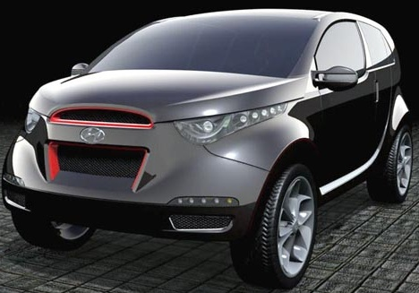
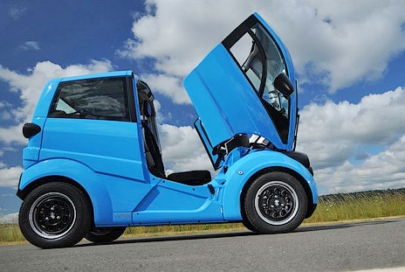
Основні галузі промисловості: машинобудівна, електрообладнання та автоматика, корабле- та авіабудівна, електроніка, металургія, хімічна, вугільна, нафтова, паперова, харчова, текстильна, легка промисловість. Розвинуті всі види сучасного транспорту. Головні порти: Лондон, Ліверпуль, Манчестер, Мілфорд-Гейвен, Галл, Саутгемптон,Іммінгем.

Slide 14
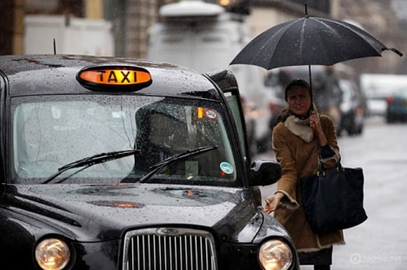
Економічно активне населення становить 31.2 млн. чол. У сільському господарстві зайняте 1,4% населення, в промисловості — 18,2% населення, у сфері послуг — 80,4% населення. Рівень безробітних — 5,5%. Грошова одиниця — фунт стерлінгів = 100 пенсів.

Slide 15
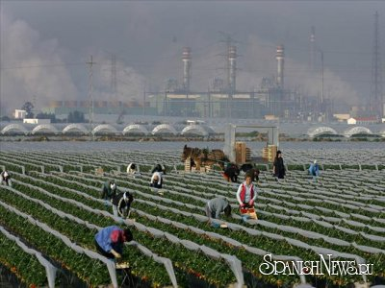
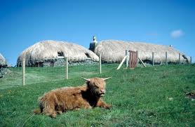
Сільське господарство
Найголовніші сільськогосподарські культури — пшениця, ячмінь, овес, цукрові буряки, картопля і рапс. Тоді як істотний відсоток пшениці, ячменю і рапсу ідуть на корм тваринам, багато із залишку обробляється для людського споживання. Сполучене Королівство досягло високого рівня самостійності у виробництві основної сільськогосподарської продукції за винятком цукру і сиру.

Slide 16
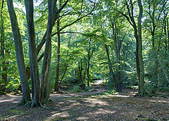
Лісництво
Майже одна-десята частина сухопутної території Сполученого Королівства віддана лісоводству. Комісія Лісоводства підтримується урядом і керує майже половиною всіх лісів, а решта — в основному в приватних руках. Місцеве виробництво лісоматеріалу забезпечує менш ніж одну-п'яту частину попиту Сполученого Королівства. Більшість нових насаджень — хвойні ліси в нагірних областях, але комісія заохочує посадку широколистих дерев.

Slide 17
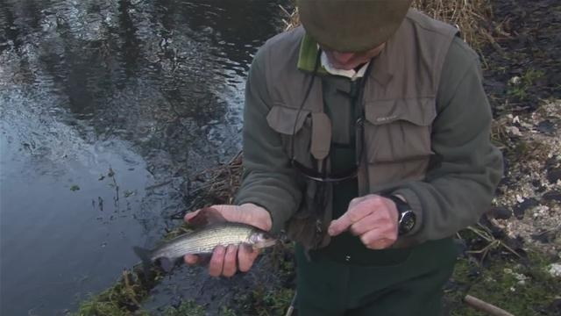
Рибальство
Хоча Сполучене Королівство — одна із провідних держав Європи за виловом риби, риболовна промисловість була в тривалому занепаді. Рибальські межі були розширені до 200 морських миль (370 км) від берега в середині 1970-х. Рибна промисловість Британії зараз забезпечує тільки половину повного попиту країни. Найголовніша для вилову риба — тріска, пікша, макрель, мерлан і камбала, також молюски, зокрема норвезькі омари, омари, краби та устриці.

Slide 18
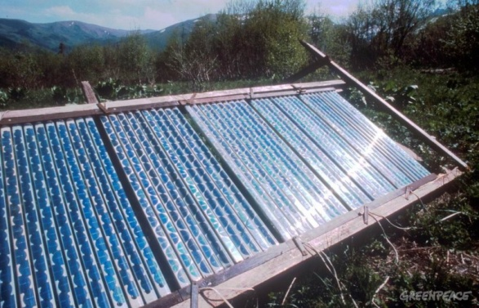
Ресурси та енергія
Сполучене Королівство має відносно обмежені запаси економічно цінних мінеральних ресурсів. Тут видобувають деякі важливі метали, в особливості олово, яке забезпечує місцевий попит наполовину, і цинк. Є достатні постачання неметалічних мінералів, зокрема піску, гравію, вапняку, доломіту, крейди, сланцю, бариту, тальку,глини і глинистого сланцю.

Slide 19
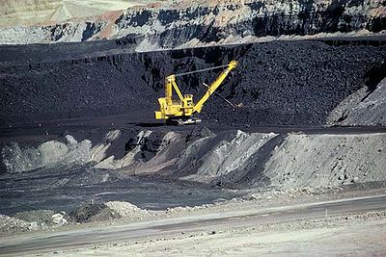
Британія має більше важливих енергетичних ресурсів, ніж більшість інших країн Європейського Союзу, в особливості нафту, природний газ, і вугілля. Вугілля, колись важливий ресурс для британської економіки, зараз стало зменшуватися у важливості. Порівняно з піковим 1913 роком, коли понад один мільйон працівників видобув понад 300 мільйонів тонн вугілля, поточний видобуток впав на більше, ніж на чотири-п'ятих, з навіть більшим скороченням робочої сили. Електростанції — головні споживачі вугілля, але із зростанням використання інших видів палива видобуток вугілля зменшився.

Slide 20
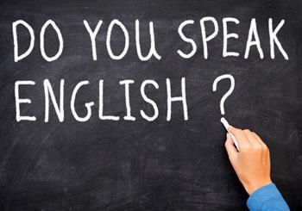
Мови
Всі основні мови, якими розмовляють у Сполученому Королівстві належать до сім'ї індоєвропейських мов.
Із сучасних мов найранішими є дві форми кельтської мови: гельська мова (з якої походить ірландська, шотландська (гельська) та менська) і бритська мова (з якої походить відроджувана корнська та сучасна валлійська мови).

Slide 21
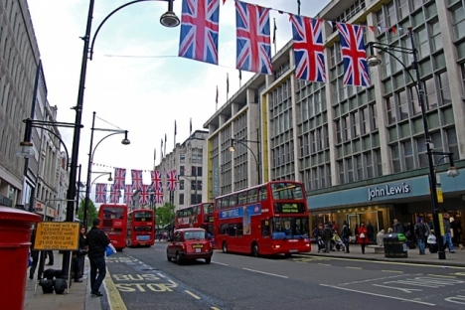
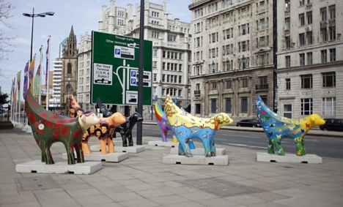
Цікаві факти
1. У Великобританії все навпаки, точніше автомобільний рух. Саме в цій країні зародився лівосторонній рух.
2. Единбург став першим містом у світі, де з’явилася власна пожежна служба.
3. У 2008 році емблемою міста Ліверпуль були «Суперламбананас» ‒ дивні істоти жовтого кольору з головою чи то лами, чи то корови і з хвостом у формі гігантського банана. Ці «чудики» витріщалися з вітрин і плакатів, звеселяючи перехожих своїм виглядом.

Slide 22
4. «Туманний Альбіон», назва Британських островів, відома багато років тому. Англія отримала її через білосніжні крейдяні скелі і кручі Дувра, розташовані на південному узбережжі.
5. Шотландія може похвалитися найкоротшим авіарейсом в світі. Він триває 1 хвилину 14 секунд з острова Вестра (Westray) на острів Papa Westray.
6. На будь-якій марці латинськими літерами вказується назва країни, що випустила її. Тільки Великобританія звільнена від цього обов’язку, адже вона першою почала використовувати марки.

Slide 23
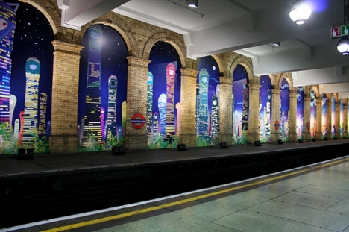
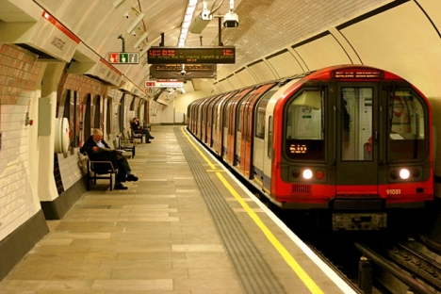
8. Ресторани Великобританії зазвичай вимагають від відвідувачів розраховуватися готівкою.
9. У Шотландії чоловік, який відмовився одружитися на жінці, яка зробила йому пропозицію, був зобов’язаний заплатити штраф.
10. Особливістю британської підземки можна назвати те, що не тільки лінії на схемах, але й вагони різних ліній пофарбовані у відповідні кольори.

Slide 24
11. Девіз на гербі Великобританії написаний французькою мовою: «Dieu et mon droit» («Бог і моє право»).
12. Плащ від дощу був винайдений в 1824 році в Шотландії хіміком, архітектором, художником і дизайнером Чарльзом Макінтошем (Charles Macintosh), уродженцем Глазго. У Великобританії цей предмет одягу досі називають «Mac».
13. Англійський та ірландський парламенти донині друкують прийняті ними акти на папері з телячої шкіри.

Slide 25
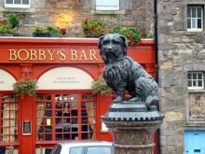
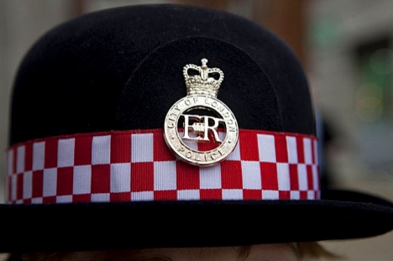
14. У XVII-XVIII століттях всіх, хто відкорковував океанські пляшки з листами королеви, страчували. Адже в ті часи існувала посада королівського відкривача океанських пляшок з листами.
15. Единбург був домом для скай-тер’єра Грея Фрайерза Боббі (Grey Friar's Bobby), який підкорив серця нації тим, що сидів на могилі свого покійного власника впродовж 14 років.
16. Палата Громад ‒ єдине місце в Британії, куди не може ввійти англійська королева, оскільки вона не є членом Палати.
17. У Лондоні розташована найдовша торговельна вулиця в світі ‒ Оксфор-стріт.
18. У Великобританії три найпоширеніші теми для розмови ‒ це спорт, Х-фактор та погода.

Slide 26
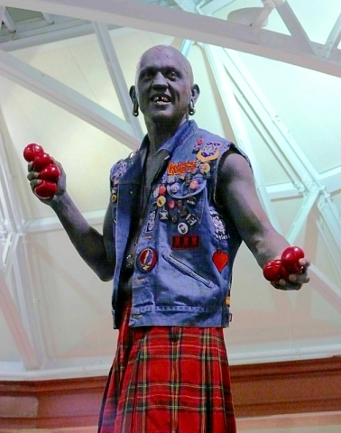
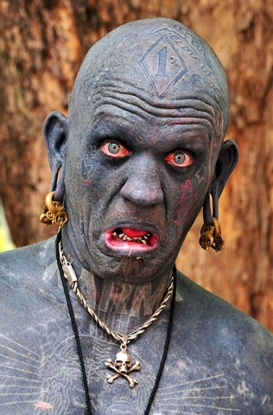
19. В Англії поліцейських називають bobby. Слово походить від імені прем’єр-міністра Великобританії ‒ Роберта Піля (скорочено від Роберт ‒ Боб або Боббі).
20. У Великобританії немає єдиного документу конституції.
21. Найтатуйованіша в світі людина Лакі Даймонд Річ живе на острові Скай в Шотландії. 99,9% поверхні його шкіри покриті татуюванням, яка повторює узор шкури леопарда.
22. Першим в світі програмістом була жінка ‒ англійка Ада Лавлейс.
23. У Великобританії є професія «стояча» в черзі.
24. У Великобританії існує дуже суворий закон, згідно з яким забороняється звішувати ліжко з вікна.
25. Один з найвідоміших шотландських напоїв, віскі, насправді винайшли в Китаї.

